Slide 1
Методы и приёмы работы с текстом на уроках Литературного чтения
Мастер-класс для
ШМО учителей начальных классов
по теме
МБОУ «СОШ №34»
Руководитель ШМО
Гаврюшкина Н. Е.

Slide 2
Актуальность
В условиях информатизации и интеллектуализации общества, перехода на электронные носители информации, идет процесс снижения интереса к чтению и книге как духовной и социокультурной ценности. Ребята отдают предпочтение просмотру телевизора, игре в компьютер, планшет, телефон и т.д. Конечно, такие увлечения не способствуют полноценному формированию грамотной личности.
Цели образования тоже изменяются: от освоения системы знаний к формированию способности использовать знания для решения различных задач, находить нужную информацию, преобразовывать информацию для создания новых знаний и технологий.
Необходимо формировать функциональную грамотность, которая включает в себя, в том числе и читательскую компетентность.

Slide 3
Актуальность
Актуальность развития читательской грамотности обусловлена следующими факторами:
Читательская грамотность лежит в основе умения учиться.
Читательская грамотность взаимосвязана с читательским интересом, который у современных детей развит слабо.
Основы умений работать с информацией должны быть заложены в начальной школе.
Работа по формированию читательской грамотности осуществляется через уроки литературного чтения, внеклассное чтение, литературные праздники.
Участники мастер-класса получат знания о разных приёмах по формированию читательской грамотности младших школьников и смогут использовать приобретенные знания в своей практике.

Slide 4
Цель мастер – класса:
Оптимальная эффективность обучения чтению для успешной самореализации в выборе видов деятельности, расширения объема знаний, умений и навыков.

Slide 5
Задачи:
Дидактические: искать пути развития интереса к книге и стремления к чтению.
Развивающие: развивать память, речь, мышление, воображение, фантазию, творческие возможности и умение сравнивать, сопоставлять, находить аналогии.
Воспитательные: формировать самостоятельность, волю, сотрудничество, коллективизм и определенные нравственные, эстетические и мировоззренческие позиции.

Slide 6
Формирование УУД:
Регулятивные:
- умение организовывать свою деятельность: ставить цель, планировать, получать результат.
2. Познавательные:
- умение добывать, преобразовывать и представлять информацию.
3. Личностные:
- умение оценивать свои и чужие поступки, стремление к созидательной деятельности.
4.Коммуникативные:
- умение донести свою позицию, понять других, договориться, чтобы сделать что-то сообща.

Slide 7
Предполагаемый результат: участники мастер-класса познакомятся с новыми приемами и методами работы над чтением учащихся, педагоги смогут использовать приобретенные знания и приемы в своей практике или сопоставят свой уровень и формы работы с представленными на мастер-классе.

Slide 8



I.Актуализация темы мастер-класса.
-Для определения темы , расшифруйте пословицу.
Как и теплый дождь, который стимулирует рост всходов растений, чтение книг может помочь развить ум и расширить знания.

Slide 9
Тема: Как хорошо уметь читать!
Чтобы определить, что такое чтение, мы воспользуемся приемом «Концептуальный треугольник» - это эффективный прием систематизации и обобщения изученного материала, который помогает нам увидеть тему в целом и понять взаимосвязи между различной информацией, а также выявить причинно-следственные связи.

Slide 10
II. Мотивация активной деятельности участников.
- Что же такое чтение?
чтение

Slide 11
чтение
предмет
процесс
умение
Я хочу с вами поделиться некоторыми приемами, которые можно использовать на уроках для мотивации чтения.

Slide 12
III. Имитационная игра со слушателями.
1 приём «ЧТЕНИЕБЕЗПРОБЕЛОВ»
Никогданикакимисиламивыне заставитечитателяпознатьмирчерез
скуку,читатьдолжнобытьинтересно.
Л.Н.Толстой

Slide 13
1 приём «ЧТЕНИЕ БЕЗ ПРОБЕЛОВ»
Никогда никакими силами вы не заставите читателя познать мир через скуку, читать должно быть интересно.
Л.Н.Толстой
Этот прием можно использовать для определения темы урока, можно брать пословицы, которые относятся к прочитанному произведению или к теме урока.
Этот прием направлен на СКОРОЧТЕНИЕ.

Slide 14
чтение
чтение
предмет
процесс
умение
процесс
скоро-чтение
скоро-чтение

Slide 15
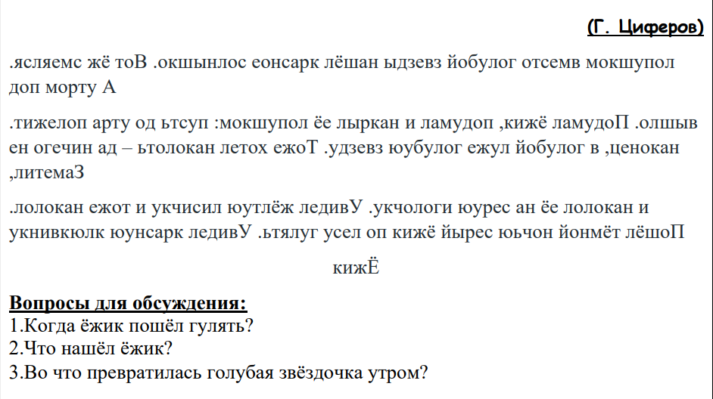
2 приём «Зеркальное чтение»
Ваша задача - прочитать и ответить на поставленные вопросы. Первая группа - (читают 1 абзац и отвечают на 1 вопрос)
Вторая группа - (читают 2 абзац и отвечают на 2 вопрос)
Третья группа - (читают 3 абзац и отвечают на 3 вопрос)

Slide 16
2 приём «Зеркальное чтение»
Этот приём прививает интерес к чтению, проявляется зоркость, развивается внимание.
И ребенок получает ПРОДУКТИВНОЕ ЧТЕНИЕ.

Slide 17
чтение
предмет
процесс
умение
продуктивное
скоро-чтение

Slide 18

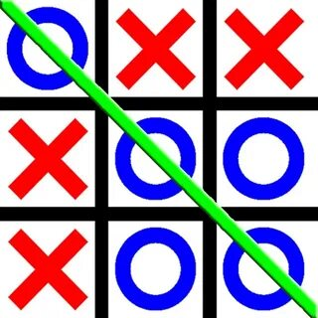
3 приём «Крестики-нолики»
Этот приём можно проводить после прочтения какого- то текста, либо при проверке домашних заданий. Работа проходит в парах. Заранее определяются кто будет КРЕСТИК, а кто НОЛИК. Дети по тексту готовят друг другу вопросы и по очереди задают их друг другу. Если ученик отвечает правильно, то он в игровом поле ставит КРЕСТИК; если неверный или неполный, то соперник ставит НОЛИК. Таким образом, понимая текст, развивается СМЫСЛОВОЕ ЧТЕНИЕ.

Slide 19
чтение
предмет
процесс
умение
продуктивное
смысловое
скоро-чтение

Slide 20
4 приём «Маркировка»
У всех абсолютно одинаковый текст, но задание по тексту разное. Первая группа должна определить и подчеркнуть тему общего текста.
Вторая группа - промаркировать, выделить только числа и имена собственные.
Третья группа должна ответить на вопросы и обведи правильный ответ. (Что сказал космонавт после своего первого полета вокруг Земли?)

Slide 21
4 приём «Маркировка»
О первом русском космонавте
12 апреля 1961 года впервые в истории человечества русский летчик Юрий Алексеевич Гагарин совершил полёт в космос. Он сделал один виток и вернулся на Землю через один час 48 минут. Так была открыта новая эпоха – космическая. Его ракету вывела в космос ракета мощностью в 20 миллионов лошадиных сил. Гагарин сделал первый виток вокруг Земли и сказал, что она прекрасна!

Slide 22
4 приём «Маркировка»
О первом русском космонавте
12 апреля 1961 года впервые в истории человечества русский летчик Юрий Алексеевич Гагарин совершил полёт в космос. Он сделал один виток и вернулся на Землю через один час 48 минут. Так была открыта новая эпоха – космическая. Его ракету вывела в космос ракета мощностью в 20 миллионов лошадиных сил. Гагарин сделал первый виток вокруг Земли и сказал, что она прекрасна!
Это просмотровое чтение. Ребенок впервые знакомиться с текстом.

Slide 23
4 приём «Маркировка»
О первом русском космонавте
12 апреля 1961 года впервые в истории человечества русский летчик Юрий Алексеевич Гагарин совершил полёт в космос. Он сделал один виток и вернулся на Землю через один час 48 минут. Так была открыта новая эпоха – космическая. Его ракету вывела в космос ракета мощностью в 20 миллионов лошадиных сил. Гагарин сделал первый виток вокруг Земли и сказал, что она прекрасна!
Это поисковое чтение. Ребенок с определенной целью ищет информацию.

Slide 24
4 приём «Маркировка»
О первом русском космонавте
12 апреля 1961 года впервые в истории человечества русский летчик Юрий Алексеевич Гагарин совершил полёт в космос. Он сделал один виток и вернулся на Землю через один час 48 минут. Так была открыта новая эпоха – космическая. Его ракету вывела в космос ракета мощностью в 20 миллионов лошадиных сил. Гагарин сделал первый виток вокруг Земли и сказал, что она прекрасна!
Это более глубокое проникновение. Ребенок ищет более глубокую информацию.
Все эти виды ГИБКОГО ЧТЕНИЯ, которое позволяет выбрать нужный вид чтения в определенный момент.

Slide 25
чтение
предмет
процесс
умение
продуктивное
смысловое
скоро-чтение
гибкое

Slide 26
IV. Освоение опыта.
-Одно поле вы видите неоткрытым.
Все эти аспекты, о которых мы сегодня говорили, развивают функциональную грамотность, что сегодня так актуально.

Slide 27
чтение
предмет
процесс
умение
продуктивное
смысловое
скоро-чтение
функцио-
нальная грамотность
гибкое

Slide 28

V. Рефлексия.
На Ваших столах лежат книги. Вам надо поставить книгу на полку.
-Если вам важна эта информация, вы будете применять в практике, то поставьте книгу на верхнюю полку.
- Если ничего нового не узнали, информации было недостаточно, то поставьте на среднюю полку.
- Если вы этими приёмами никогда не воспользуетесь, то на нижнюю полку.

Slide 29


V. Рефлексия.
Сесиль Лупан

